Slide 1
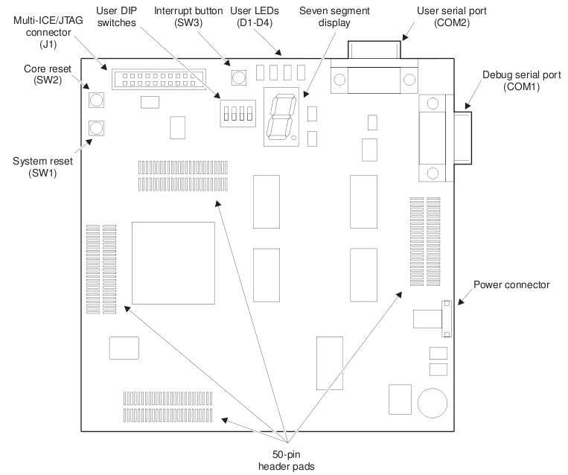
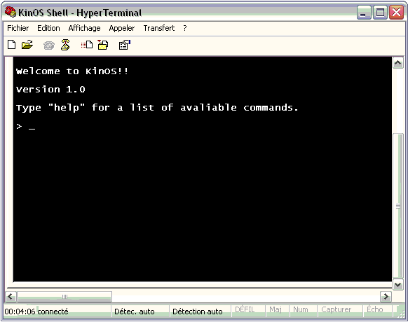



KinOS: Microkernel para placa ARM Evaluator-7T
Introdução
Os processadores ARM ocupam um papel de destaque hoje em dia. Sua arquitetura simples e grande economia de energia, faz com que seja popular em equipamentos móveis, como o Apple iPhone e o Nintendo DS.
Diante da disponibilidade de vários exemplares, o laboratório de microprocessadores pretende modernizar sua estrutura ao adotar placas ARM Evaluator 7-T no ensino de sistemas operacionais.
Fig.2: Layout da ARM Evaluator 7-T
Microkernel KinOS
O microkernel KinOS apresenta algumas funções básicas de um sistema operacional:
Chaveamento de threads
As system calls fork, exec e exit
Rotinas de comunicação com periféricos da placa
Além disso, foi desenvolvida uma interface terminal acessada via porta serial, que facilita a interação com o usuário.
ARM Evaluator 7-T
Dotada de um processador RISC ARM7TDMI de 50MHz, a placa foi desenvolvida para o aprendizado e contém uma série de periféricos úteis, como display de sete segmentos, portas seriais, botões, LEDs e switches. Sua principal limitação é o tamanho de sua memória flash, apenas 512KB, o que restringiu consideravelmente o tamanho do projeto.
Ferramentas utilizadas
O desenvolvimento do projeto foi realizado no IDE CodeWarrior, onde foram utilizadas as linguagens C e a linguagem de montagem ARM no desenvolvimento do microkernel.
Fig.1: Terminal de comunicação com a placa

